Slide 1
Teile des Saxophons

Slide 2
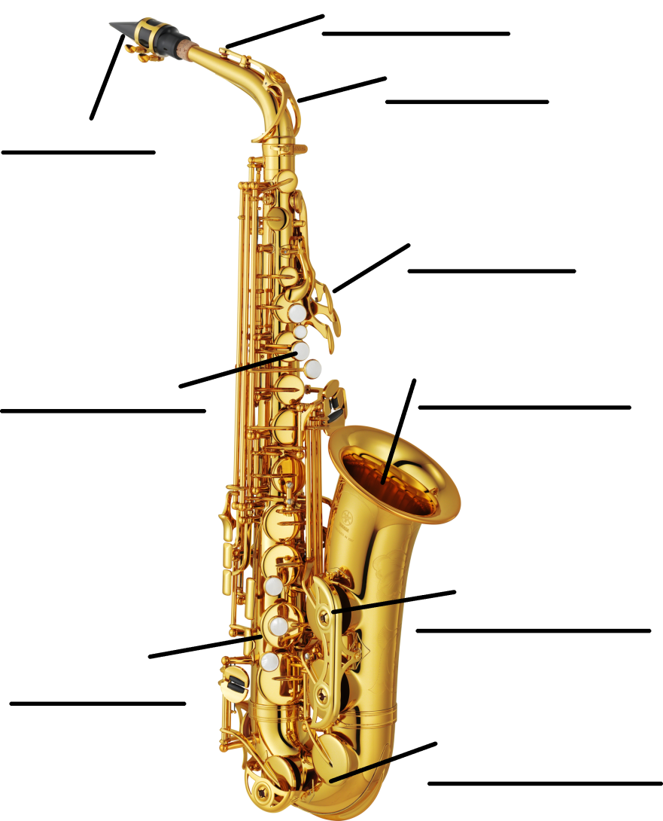
Das Saxophon

Slide 3
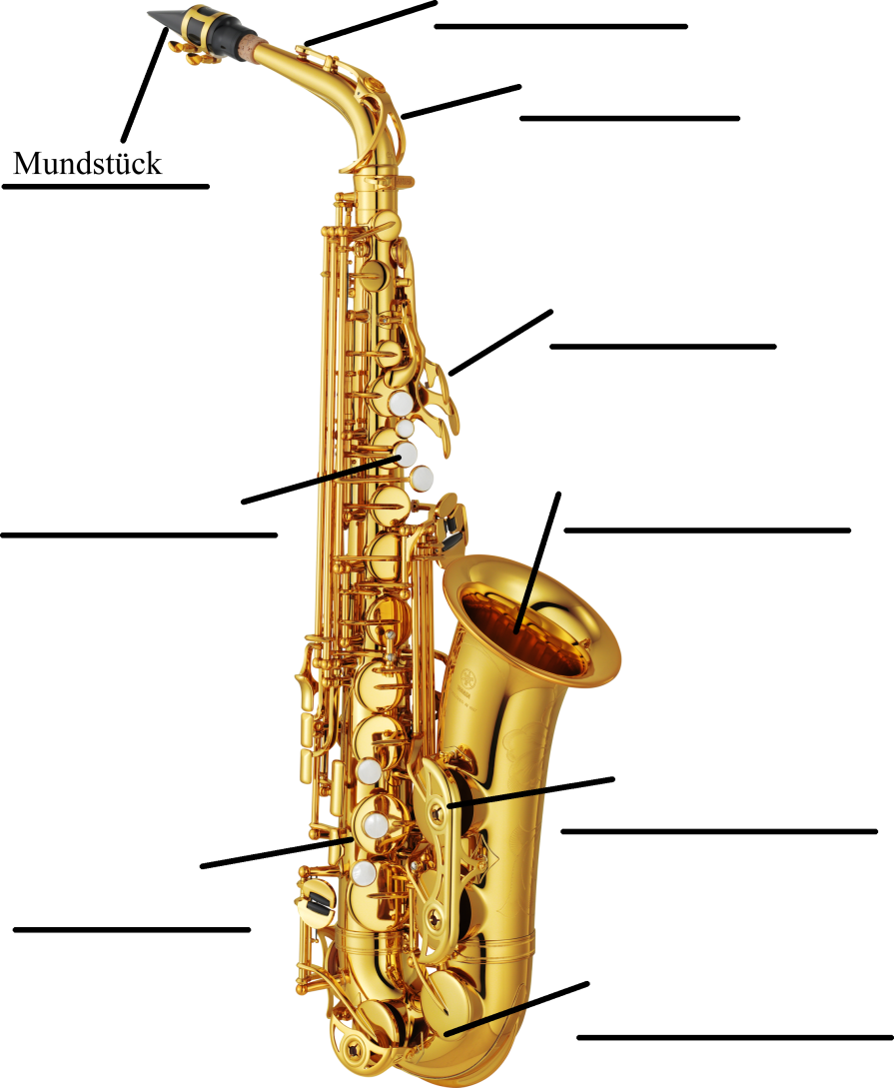
Das Saxophon

Slide 4

Das Saxophon

Slide 5

Das Saxophon

Slide 6

Das Saxophon

Slide 7

Das Saxophon

Slide 8

Das Saxophon

Slide 9

Das Saxophon

Slide 10

Das Saxophon

Slide 11

Das Saxophon

Slide 13
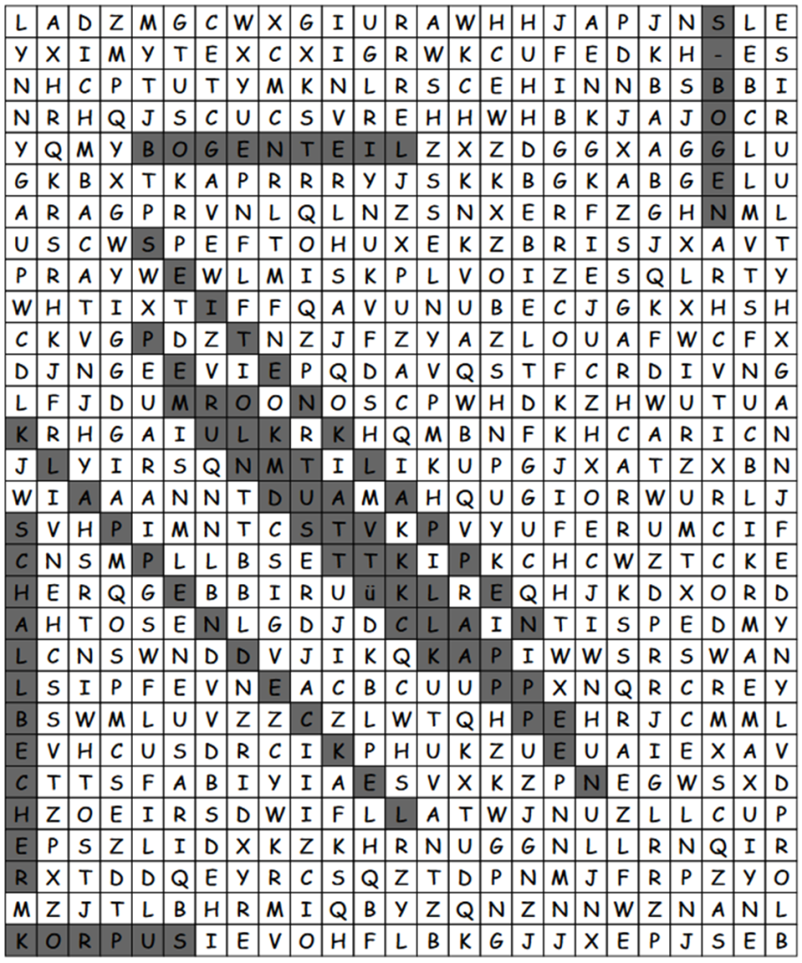
Lösung Gitterrätsel

